Slide 1

Heureuse celle qui a cru
(Luc 1:45)
Méditation avec Marie
Diaporama automatique
sur fond musical
“AVE MARIA DE SCHUBERT”
Création lepuidamour.com+

Slide 2
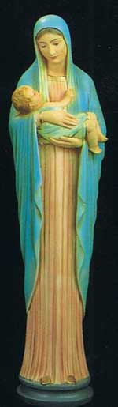


Ave Maria
Heureuse es-tu Marie
Toi qui a voulu être
« LA SERVANTE DU SEIGNEUR »
(Annonciation)
Heureuse es-tu Marie!
Toi qui chante ta louange vers Le Ciel :
"De tout mon être je veux dire
La Grandeur du Seigneur!"
(Magnificat)
Je te salue Marie
Pleine de grâces
Le Seigneur est avec toi
Tu es bénie entre toutes les femmes
Et Jésus, ton enfant, est béni
Sainte Marie
Mère de Dieu
Prie pour nous
Pauvres pécheurs
Maintenant et à l’heure
De la mort
Amen.
Heureuse es-tu Marie!
Toi qui a su accompagner ton enfant
Jusqu'au pied de la croix.
Heureuse es-tu Marie!
Toi qui t'es mise en route
Pour partager le Trésor reçu...
(Visitation)
Heureuse es-tu Marie!
Toi qui a cru en la Vie
Plus forte que la mort...

Slide 3
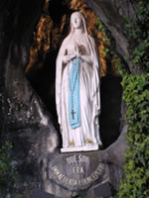
"N'aie pas de crainte à lui ouvrir ton coeur...
Tu seras surpris !
Marie est toujours là pour accompagner
Ceux qui désirent suivre le chemin de Jésus..."
Nous t’invitons
à continuer ta méditation
En prenant un moment
A la chapelle de Marie
La flamme de chaque cierge qui s’allumera
fera monter vers Elle ta prière.
Tu pourras retourner la voir
Quand tu en ressentiras le besoin
Elle sera là
à t’attendre !

Slide 4
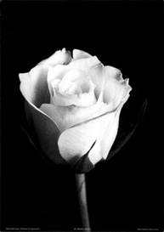
Bienvenue à
La Chapelle de
Marie
Faisons monter vers Elle, notre prière
L’Immaculée Conception

